Slide 1
2023
IFATSEA – INEAM - HUX

Slide 2
IFATSEA – INEAM - HUX
Patrick Delaney de USA
IFATSEA vicepresidente
Michel Gaulin de Canada
IFATSEA – Director de las Americas

Slide 3
IFATSEA – INEAM - HUX
Más que una Asociación, una familia.
Notes:
Talk about Alfredo’s experience in Las Vegas. Friendship, collaborative, …

Slide 4
IFATSEA – INEAM - HUX
La Federación Internacional de Asociaciones de Electrónica de Seguridad del Tráfico Aéreo (IFATSEA) reúne a las asociaciones profesionales de Personal de Electrónica de Seguridad del Tráfico Aéreo (ATSEP) de todo el mundo. IFATSEA actualmente representa a más de 30.000 personas en más de 70 asociaciones miembros en todo el mundo. Únete a nosotros.
Notes:
The International Federation of Air Traffic Safety Electronics Associations (IFATSEA) brings together the professional associations of Air Traffic Safety Electronics Personnel (ATSEP) from around the world. IFATSEA currently represents more than 30,000 people in more than 70 member associations around the world. Join us.

Slide 5
IFATSEA – INEAM - HUX
ATSEP
A - Air
T – Traffic
S – Safety
E – Electronic
P – Personnel
Notes:
International Civil Aviation Organisation (ICAO) describes ATSEP as "personnel proven to be competent in the installation, operation, and/or maintenance of a communications, navigation, surveillance/air traffic management (CNS/ATM) system.

Slide 6
IFATSEA – INEAM - HUX
Acerca de IFATSEA
Desde 1972, IFATSEA ha servido como la voz autorizada sobre la competencia del personal electrónico de seguridad del tráfico aéreo (ATSEP). IFATSEA es reconocida por la Organización de Aviación Civil Internacional (OACI) como una organización internacional que representa al ATSEP a nivel mundial. Usando nuestra sólida red global, contribuimos activamente a la mejora del desempeño de la seguridad del tráfico aéreo en todo el mundo. IFATSEA ha sido un contribuyente clave en el trabajo con la OACI en el desarrollo de materiales sobre la capacitación básica y la competencia del ATSEP. IFATSEA también ha contribuido al desarrollo del Cielo Único Europeo a través de su participación en la actividad de la Empresa Conjunta SESAR y EUROCONTROL.
Notes:
About IFATSEA
Since 1972, IFATSEA has served as the authoritative voice on Air Traffic Safety Electronic Personnel (ATSEP) proficiency. IFATSEA is recognized by the International Civil Aviation Organization (ICAO) as an international organization representing ATSEP worldwide. Using our strong global network, we actively contribute to the improvement of air traffic safety performance around the world. IFATSEA has been a key contributor in working with ICAO in the development of ATSEP basic training and competency materials. IFATSEA has also contributed to the development of the Single European Sky through its participation in the activity of the SESAR and EUROCONTROL Joint Undertaking.

Slide 7
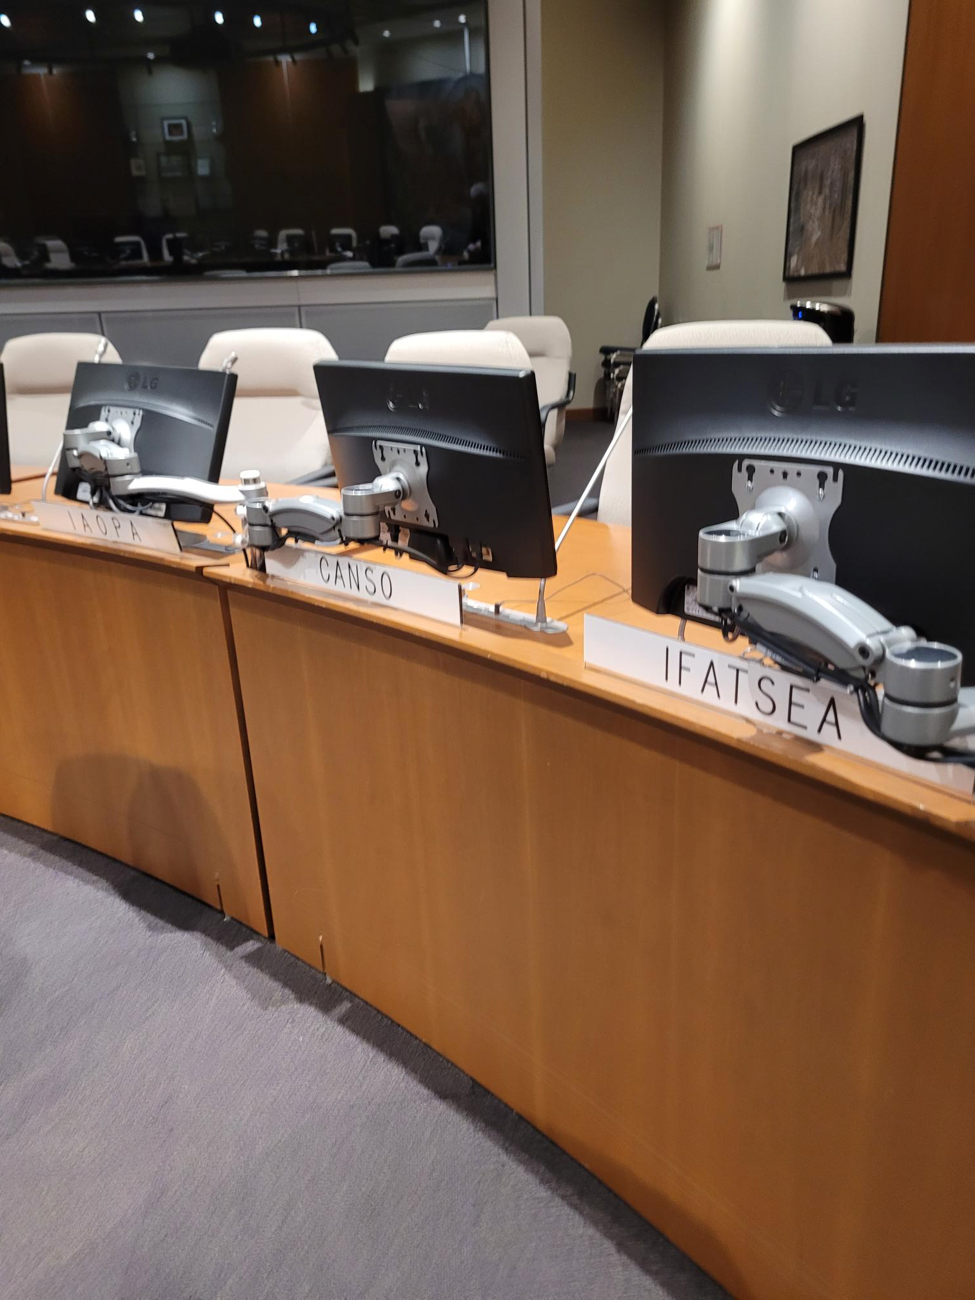

IFATSEA – INEAM - HUX
IFATSEA ahora es reconocido como observador oficial de la Comisión de Navegación Aérea (ANC) en la OACI. Estamos comenzando un nuevo viaje contribuyendo a la OACI al más alto nivel de Comisiones, Paneles y Grupos de trabajo.
Notes:
IFATSEA is now recognized as an official observer of the Air Navigation Commission (ANC) at ICAO. We are starting a new journey contributing to ICAO at the highest level of Commissions, Panels and Working Groups.

Slide 8
IFATSEA – INEAM - HUX
Organización
IFATSEA es una organización global dividida en 4 regiones, cada una con su propio Director Regional. Además de una Asamblea General anual, los Directores Regionales celebran varias reuniones para apoyar a las asociaciones miembros. IFATSEA también tiene un oficial de enlace de la OACI que proporciona un vínculo importante con la sede de la OACI, lo que garantiza una comunicación y colaboración oportuna.
La participación en IFATSEA le brinda a usted y a su Asociación la oportunidad de llevar su voz al ámbito internacional.
Notes:
Organization
IFATSEA is a global organization divided into 4 regions, each with its own Regional Director. In addition to an annual General Assembly, the Regional Directors hold various meetings to support the member associations. IFATSEA also has an ICAO Liaison Officer who provides an important link to ICAO headquarters, ensuring timely communication and collaboration.
Participation in IFATSEA gives you and your Association the opportunity to take your voice to the international arena.

Slide 9
IFATSEA – INEAM - HUX
Objetivos de IFATSEA
• Operar como una federación apolítica de asociaciones de electrónica de seguridad del tráfico aéreo
• Promover la seguridad, eficiencia y regularidad en la navegación aérea internacional
• Asistir y asesorar en el desarrollo de sistemas electrónicos para mantener el flujo seguro, ordenado y expedito del tránsito aéreo.
• Mantener un alto estándar de conocimiento, competencia y eficiencia profesional en los ATSEP
• Proteger y salvaguardar los intereses profesionales colectivos de los ATSEP.
• Establecer alianzas mutuamente beneficiosas con otras organizaciones profesionales
• Luchar por una federación mundial de asociaciones de electrónica de seguridad del tráfico aéreo
Notes:
IFATSEA objectives
• Operate as an apolitical federation of air traffic safety electronics associations.
• Promote safety, efficiency and regularity in international air navigation.
• Assist and advise on the development of electronic systems to maintain the safe, orderly and expeditious flow of air traffic.
• Maintain a high standard of knowledge, competence and professional efficiency in the ATSEP.
• Protect and safeguard the collective professional interests of the ATSEP.
• Establish mutually beneficial alliances with other professional organizations.
• Fight for a global federation of air traffic safety electronics associations.

Slide 10
IFATSEA – INEAM - HUX
Logros
Participar en NGAP la creación/actualización de ICAO Docs 10057/9868 Participantes clave en la entrega de talleres a nivel mundial (en oficinas regionales)
Participar en las Asambleas Generales de la OACI
Investigado, creado, entregado para su aceptación por la OACI de la Nota de estudio 229: LOGRO EXITOSO REQUERIDO DE LOS OBJETIVOS DE INSTRUCCIÓN BÁSICA POR TODO ATSEP
Notes:
Participate in NGAP the creation/update of ICAO Docs 10057/9868Key participants in delivery of workshops globally (at regional offices)
Participate in ICAO General Assemblies
Researched, created, delivered for acceptance by ICAO of Working Paper 229: REQUIRED SUCCESSFUL ACHIEVEMENT OF BASIC TRAINING OBJECTIVES BY ALL ATSEP

Slide 11
IFATSEA – INEAM - HUX
Logros
Participar en la creación, entregada para su aceptación por parte de la OACI, de la última nota de estudio sobre objetivos de seguridad cibernética: A41-WP/12, ACTUALIZAR LOS OBJETIVOS DE INSTRUCCIÓN EN SEGURIDAD CIBERNÉTICA DEL ATSEP Y DESARROLLO DEL NUEVO OBJETIVO DE INSTRUCCIÓN EN SEGURIDAD CIBERNÉTICA DEL ATSEP
Grupos de trabajo organizados, recopilación de información, creación de un plan de estudios para apoyar los objetivos básicos de instrucción (10057) presentado a la OACI para una circular
Grupos de trabajo organizados, información recopilada, creación de un plan para la competencia continua (basado en 10057)
Notes:
Participate in creation, delivered for acceptance by ICAO of latest Working Paper on Cyber Security Objectives: A41-WP/12, UPDATE EXISTING ATSEP CYBERSECURITY TRAINING OBJECTIVES AND DEVELOPMENT OF NEW ATSEP CYBERSECURITY TRAINING OBJECTIVE
Organized workgroups, collected input, created a Syllabus to support Basic Training Objectives (10057) submitted to ICAO for a circular
Organized workgroups, collected input, created a plan for Continued Competency (based on 10057)

Slide 12
IFATSEA – INEAM - HUX
Logros
A pedido de la OACI, participó en una auditoría de la OACI de un curso de capacitación básica NCAT (ref 10057)
Creó un Programa de Capacitación Verificado para asegurar el contenido de los cursos de Capacitación Básica (10057)
Auditoría completa de la organización de capacitación basada en el programa de capacitación verificada i-VT (los cursos auditados cumplieron con el programa)
Notes:
At ICAO’s request, participated in an ICAO audit of a NCAT Basic Training course (ref 10057)
Created a Verified Training Program to ensure the content of Basic Training courses (10057)
Completed audit of training organization based on Verified Training program i-VT (courses audited complied to program)

Slide 13
IFATSEA – INEAM - HUX
Logros
Mantener la función de enlace de la OACI para IFATSEA
Puesto de observador en la Comisión de Aeronavegación (ANC) de la OACI
Creó folletos y suministró información en apoyo del reclutamiento regional
Organizar y llevar a cabo reuniones regionales y sesiones informativas
Etapas iniciales de creación del plan/puesto de Mentor
Notes:
Maintain ICAO liaison role for IFATSEA
Observer Seat holder at the Air navigation Commission (ANC) in ICAO
Created Pamphlets and supplied information in support of regional recruitment
Organize and conduct regional meetings and information sessions
Initial stages of creating Mentor plan/position

Slide 14
Preguntas ?
Notes:
Questions?

